Slide 1
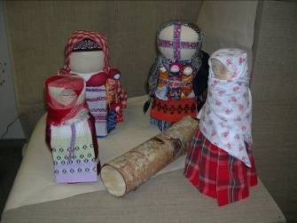
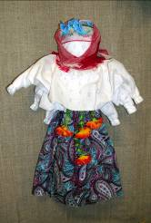
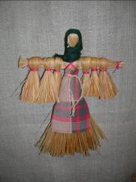
Куклы-обереги
Кукла берегла человека, ее называли: оберег или берегиня. Ткань, из которой делали кукол старались при изготовлении не резать, а рвать (иногда кукол так и называли — "рванки").

Slide 2
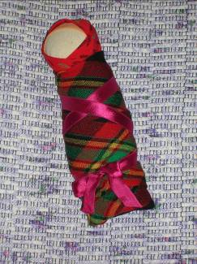
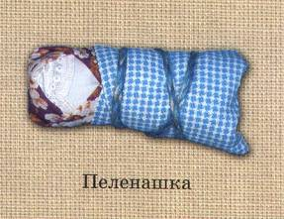
Пеленашка — древнейшая кукла-оберег. Пеленашка находилась в люльке до крещения ребёнка. Эту куклу хранили в семье вместе с крестильной рубашкой. Кукла была легка в изготовлении, для неё использовались куски ношеной, чаще домотканой одежды

Slide 3
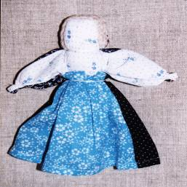
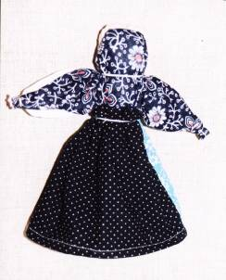
В южных губерниях России существовала кукла — оберег жилища, называемая "День и Ночь».

Slide 4
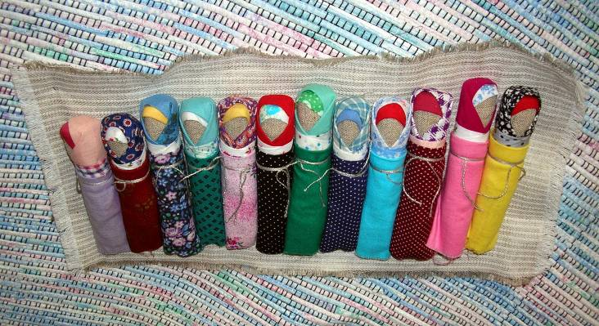
Куклы-лихорадки. Двенадцать куколок, спелёнутые как младенцы, скрепленные вместе. Их помещали за печкой, чтобы их никто не видел. Лихорадки спасали от болезней.

Slide 5
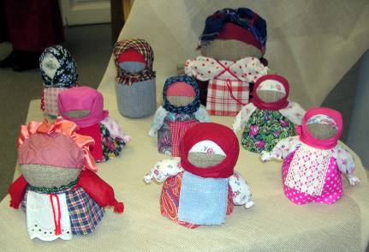
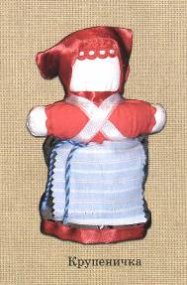
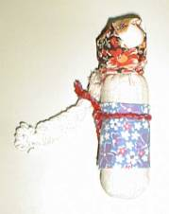
Зернушка — кукла, которая символизировала достаток в доме, была своего рода оберегом семьи. Иногда ее называли «зерновка» или «крупеничка». Делали эту куклу после сбора урожая. В основе этой куклы- мешочек, наполненный зерном. Также эту куклу могла делать женщина, чтобы у неё были дети. Эта кукла символизировала достаток, благополучие в семье. Бытовала в районах, где выращивали злаковые культуры.
Зернушки

Slide 6
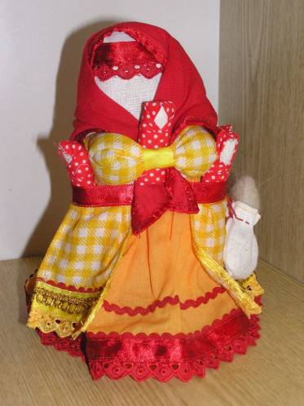
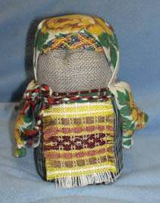
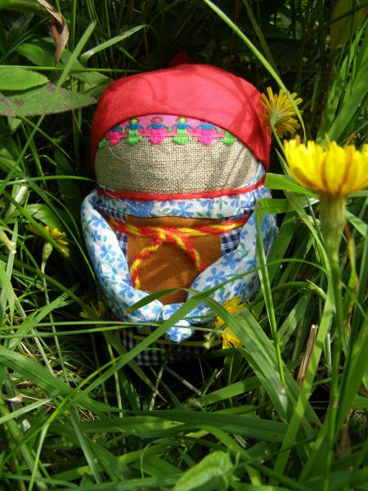
Технология изготовления зернушки

Slide 7
Что надо для работы?
Инструменты:
Линейка.
Карандаш (мел).
Ножницы.
Игла № 3.
Шаблоны.
Материалы:
Лен – 12х16 см.
Ситец – 15х15 см.
Нитки х/б.
Крупа перловая.

Slide 8
